Slide 1
Весна Великой Победы 1945

Slide 2
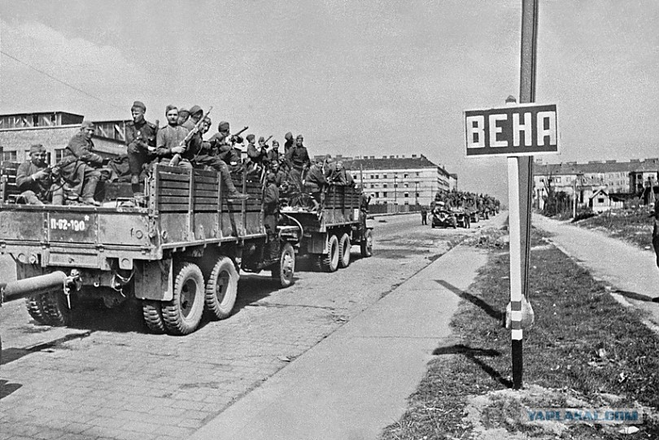
13 апреля 1945 года войсками маршала Толбухина освобождена от немецко -фашистких захватчиков столица Австрии- город Вена.

Slide 3
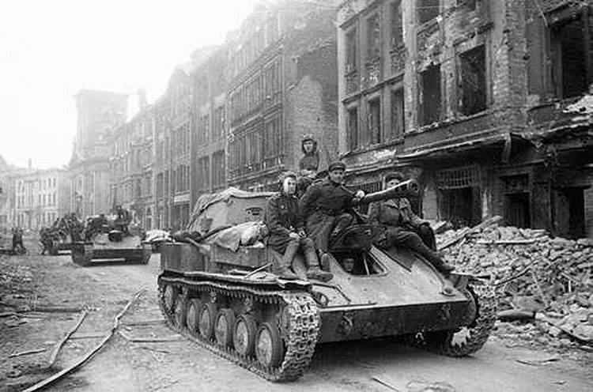
16 апреля 1945 года Советские и союзнические войска вступили на территорию Германии, началась завершающая Берлинская операция.

Slide 4
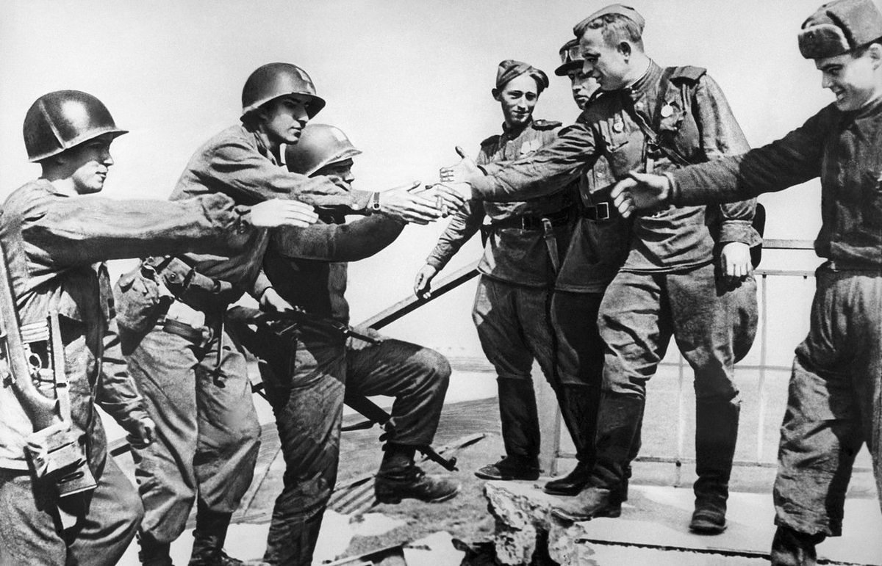
25 апреля 1945 года на Эльбе произошла встреча советских и американских войск. Рукопожатие на Эльбе стало символом братства по оружию стран, вместе сражавшихся с нацистской Германией.

Slide 5
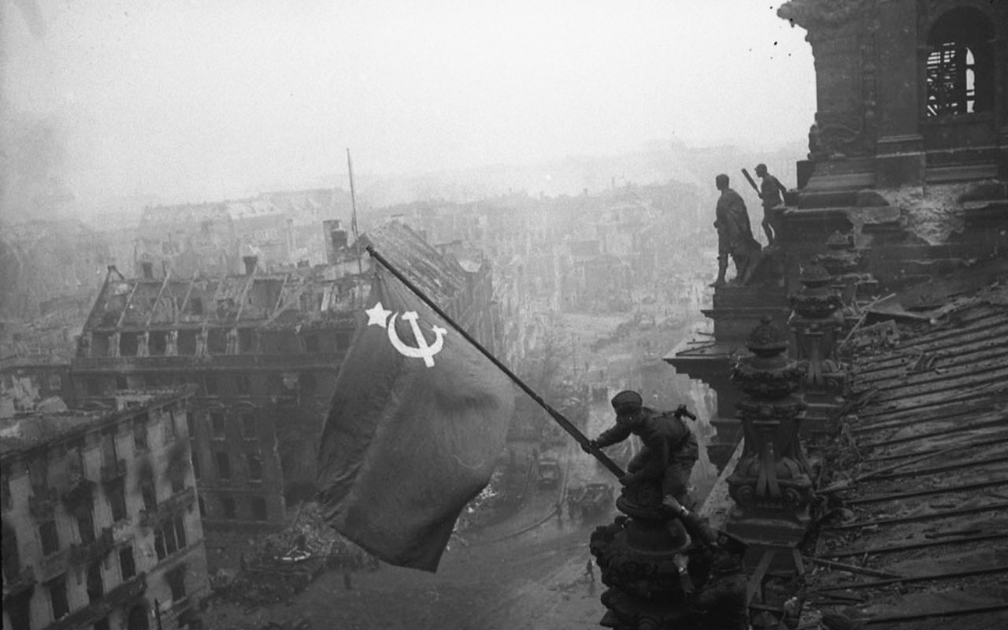
30 апреля 1945 года Советские воины М.Егоров и М. Кантария водрузили Знамя Победы над рейхстагом в Берлине.

Slide 6
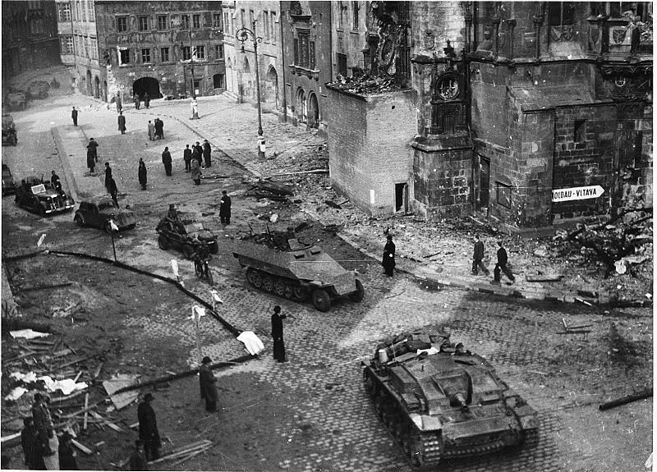
6 мая 1945 года Советские войска начали Пражскую операцию- последнюю стратегическую операцию Великой Отечественной войны.

Slide 7
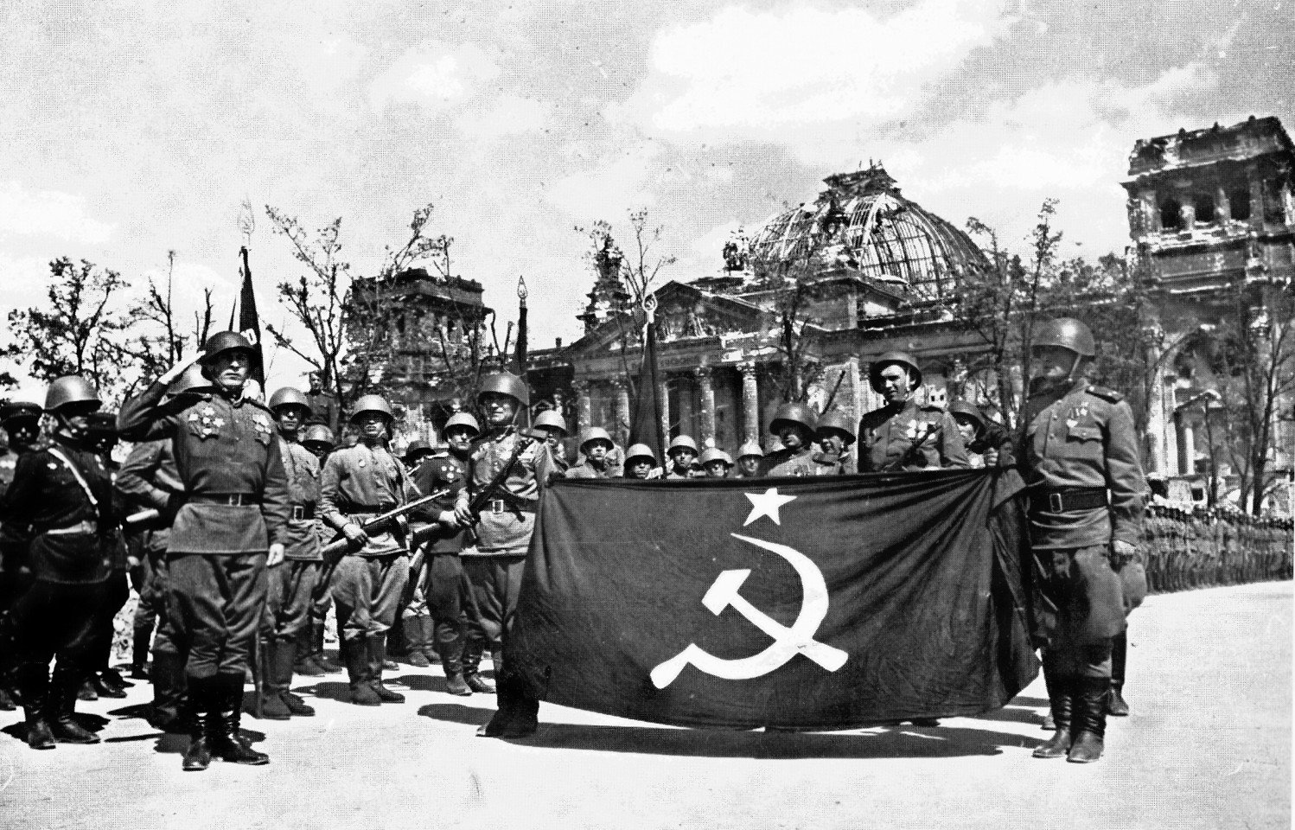
9 мая 1945 года маршал Г.К.Жуков вместе с военачальниками союзников принял капитуляцию Германии.

Slide 8
Спасибо за внимание! Презентацию выполнила воспитатель МАДОУ 167 корпус 2 г.Тюмени Любич О.Я.

